Slide 1
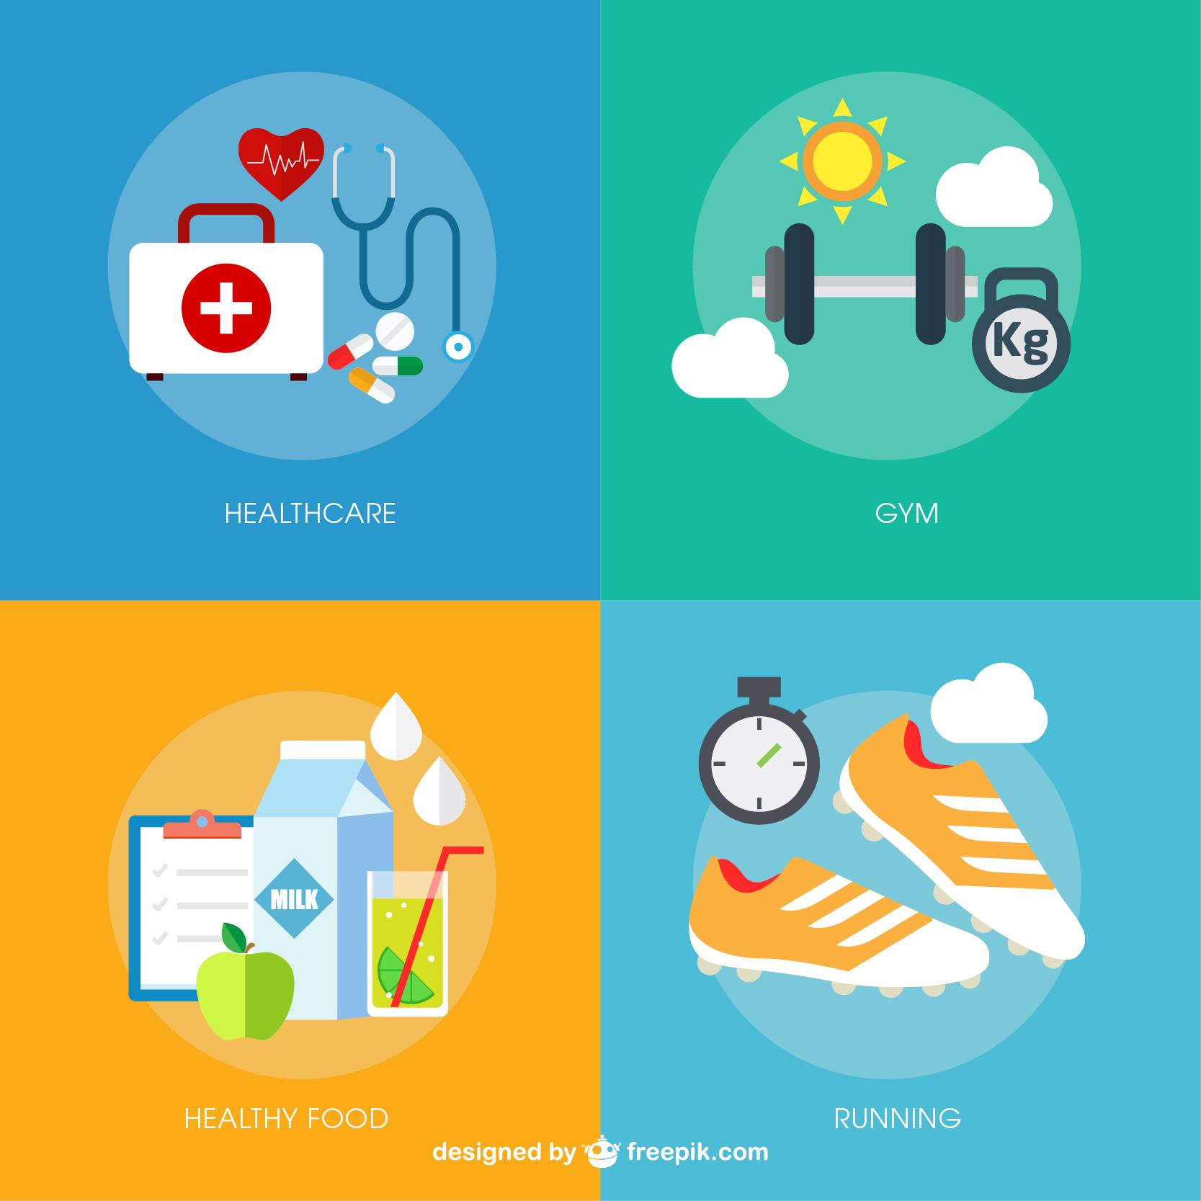
Capstone(2) 04
Book Box Book
GoNaMi
20160040 Hoyun Ko
20163228 Yuseon Nam
20164897 Seungyun Lee

Slide 2
Index
Idea Proposal
Background and Market Research
Objectives
Development Content
Development Environment
Roles and Project Schedule

Slide 3
Idea Proposal

Slide 4

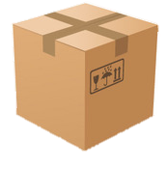

Idea Proposal
How do you deal with used books?
Courier transactions
Direct transactions
Notes:
개강시즌이 되면 책 장터가 활발하게 일어나는 모습을 볼 수 있습니다. 비싼 책들 같은 경우에는 새 책으로 구매하기 보다는 조금은 저렴하게 중고 책으로 구매를 많이 합니다. 그렇다면 보통 어떻게 거래하시나요? 택배거래 자주 하시나요? 택배거래를 하다보면 물건을 구매할 때 판매자가 올린 물건이 정상인지 아닌지 고민하지 않나요? 또한 돈을 먼저 입금했을 때 올바른 물건이 올지 걱정하기도 합니다. 택배거래나 직거래를 많이 이용합니다.
이런 고민을 해결하기 위해 사람들은 직거래를 택하기도 합니다. 직거래를 하게 되면 물건을 직접 확인하고 그 자리에서 돈을 주는 등 정확한 거래가 이루어질 수 있는 장점이 있습니다. 그러나 직거래는 면대면으로 직접 만나서 이루어지는 거래입니다. 그렇기에 서로 약속시간과 장소를 정해야 합니다. 익명으로 구매하는 상황에서 연락도 잘 안되고 시간 맞추는 것도 힘듭니다. 또한 요즘은 직접 만나는 것이 불안하고 꺼리는 사람들이 많습니다.
대안책으로 사물함 거래도 많이 이용하는데 이것 또한 올바른 물건을 받을 수 있는가에 대한 고민이 사라지는 것은 아닙니다. -> 이런 과정은 아주 복잡합니다!!!

Slide 5
Idea Proposal
A safe and convenient transaction
A Book Box
Notes:
어떻게 하면 더 안전하고 편리한 거래를 할 수 있을까? 저희가 생각한 것은 북 박스입니다.(해결책으로 북박스를 제시합니다)

Slide 6
2. Background
and
Market Research

Slide 7
2. Background
1) Increasing used Book Transaction Between Students
- A lot of students sell their books and buy used book to save their money
2) Frequent Fraud During the Transaction
- Because it is hard to deal with the fraud, the rate of fraud is keep rising

Slide 8

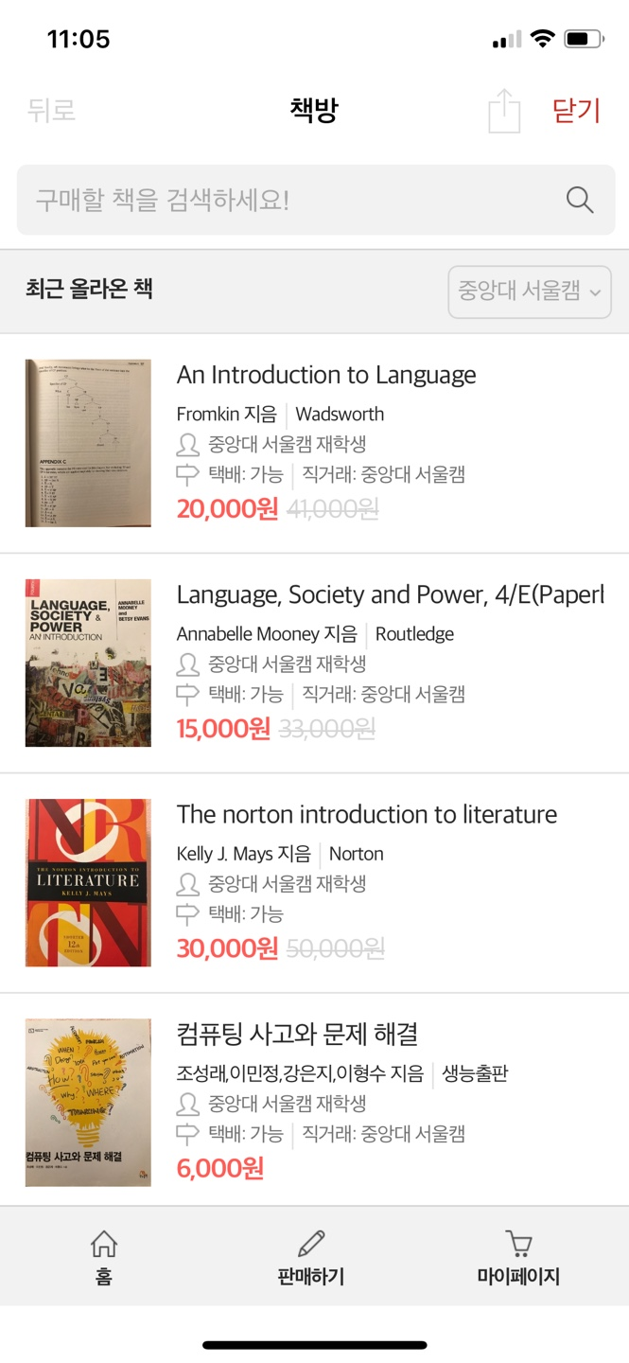
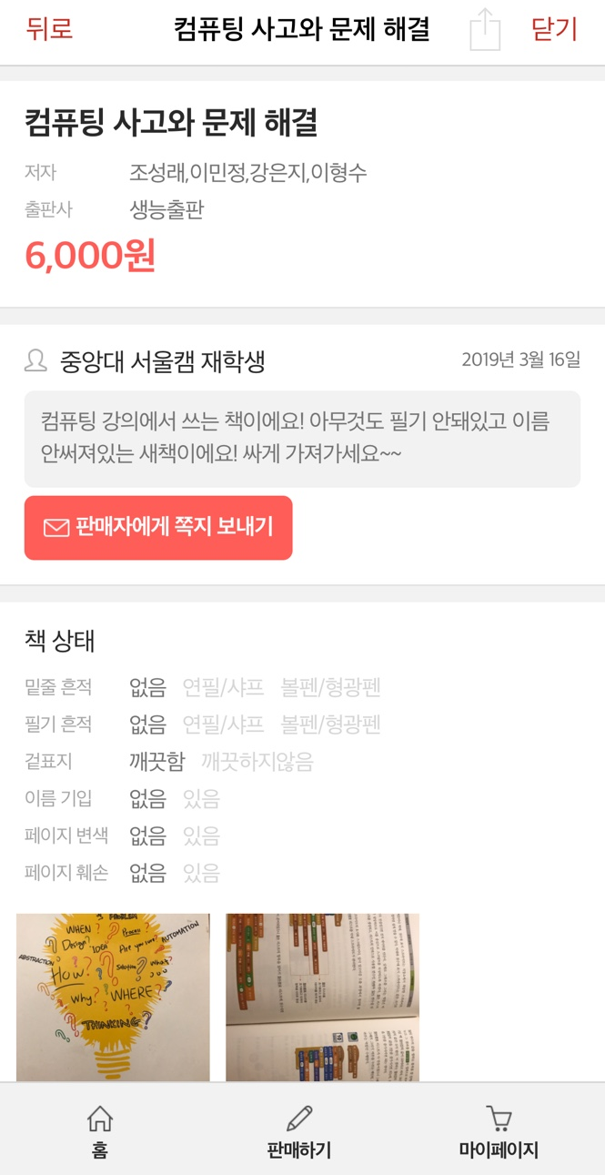
2. Market Research
Everytime (Application)
Most used book trading system
Good accessibility
Range of the place to trade is narrower
Not providing the payment system
Offering only brokerage
it is totally up to users to trade
Notes:
어플리케이션 에브리타임
-가장 많이 사용되는 책 거래 시스템입니다
접근성이 좋고 사용하기 쉽다는 장점을 가지고 있죠
하지만, 거래시스템을 제공하지않고 오직 거래 중개만을 제공하여 사용자가 거래장소, 시간, 방법 등을 스스로 결정해야한다는 단점이 있습니다.
%%%밑에 그림은 호융이 편한대로 하세엽!!!

Slide 9
2. Market Research
Schools' Online Community
Only school members can be a user
More reliable
Easy to use
Not providing the payment system
Offering only brokerage, it is totally up to users to trade
Notes:
학교의 온라인 커뮤니티 eg.중앙인, 고파스, 세연넷
학교학생들만 이용하기 때문에 더 믿을 수 있고 거래장소가 학교로 좁혀지기때문에 더 편하다
하지만, 에타와 마찬가지로 결제시스템 및 등등을 제공 안한다는 단점있다.

Slide 10

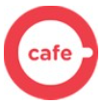
2. Market Research
Various Online Community
Cafés of portal site, or any other websites
Non-students people can be a user
Easy to get the books which users have interests in
It could be easier to be scammed
Not providing the payment system
Offering only brokerage, it is totally up to users to trade
Notes:
다양한 온라인 커뮤니티
다양한 포탈사이틔의 카페나 웹사이트
학생이 아닌 사람들도 쉽게 이용가능하고 보통 같은 관심사를 공유하는 사람들끼리 모여있기때문에 관심있는 분야의 책을 구하기 쉽다.
하지만, 사기당하기 더 쉬울 수 있다. + 위의 경우와 같은 단점

Slide 11
3. Objectives

Slide 12
3. Objectives
Through the Book Box ,
first, activate the trade of books between students
second, reduce the fraud during transaction
third, offer the efficient trading for the users

Slide 13
4. Development Content

Slide 14
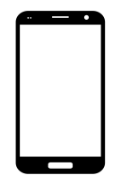


4. Development Content
Application
Book Selling Page
User can see and search books on sale.
Seller can register a book.
Buyer can buy a book.
Book Sales
Notes:
앱개발로는
책을 팔 수 있는 페이지를 만들것입니다.
사용자는 책을 검색하고 볼 수 있습니다
판매자는 책을 등록하여 팔 수 있고 구매자는 책을 살 수 있습니다.
일종의 장터 페이지입니다.

Slide 15
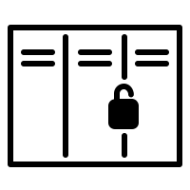
4. Development Content
Application
Book Box Reservation
Seller reserve the location and dates of the Book Box.
Reservation
Notes:
그다음 앱기능으로는
북 박스 예약기능입니다.
판매자는 이용하고자하는 책 박스 위치와 날짜에 예약할 수 있습니다.

Slide 16
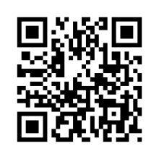
4. Development Content
Application
QR Code Creation and Storage
QR Code is used to open the Book Box.
Both Seller and Buyer gets QR Code.
QR Code
Notes:
그다음은
큐알코드 생성과 저장입니다
큐알 코드를 통해 본인확인을 거친 후 그에 맞는 북 박스가 열리게 됩니다.
이 큐알 코드는 판매자와 구매자가 받게 됩니다.

Slide 17
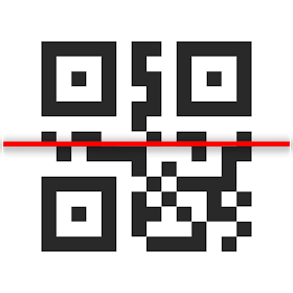
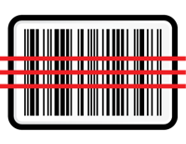
4. Development Content
Book Box
QR Code and Bar Code Recognition
QR Code and Bar Code is used to unlock the Book Box.
QR Code identifies the seller and the buyer and data related to that transaction.
Use Bar Code to identify the same book.
Notes:
북박스 개발에는
큐알코드와 바코드 인식이 있습니다.
큐알코드와 바코드를 통해 북 박스를 열수 있습니다.
큐알 코드를 통해 판매자와 구매자의 거래와 관련된 데이터를 식별합니다.
바코드를 사용해서는 앞서 말씀드린것처럼 올바른 책이 들어왔는지 식별합니다.

Slide 18
4. Development Content
Payment
When the purchase of the book is decided,
the buyer deposits the money to the administer.
buyer
Notes:
구매하고 싶은 책을 발견한 구매자는 판매자와 거래를 하기로 한 후 그에 맞는 돈을 입금하게 됩니다.
이때 돈은 바로 판매자에게 가는 것이 아니라 먼저 관리자에게 보내집니다.

Slide 19
4. Development Content
Payment
After putting a book into a Book Box, seller receives money.
seller
Notes:
구매자가 있다는 알림을 받은 판매자는 책을 북박스에 넣게 됩니다.
이때 QR코드를 통해 본인 인증을, 책의 바코드를 통해 올바른 책인지 확인을 한 후 책을 넣게 됩니다.
책을 넣으면 관리자는 판매자에게 돈을 송금합니다.
The seller who receives the deposit notification puts the book in the book box.
At this time, they recognize whether the book is the right book by printing a bar code.

Slide 20
5. Development Environment

Slide 21
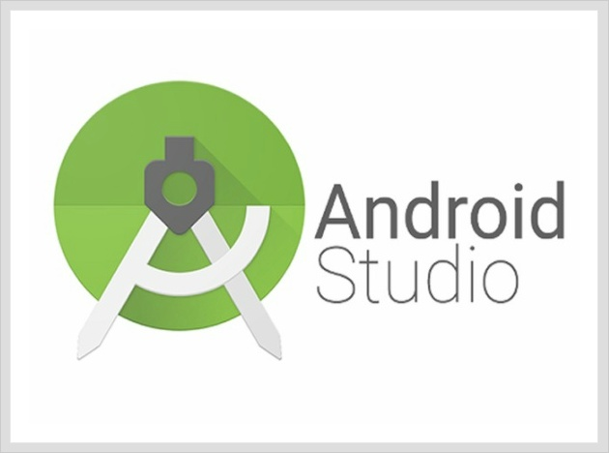

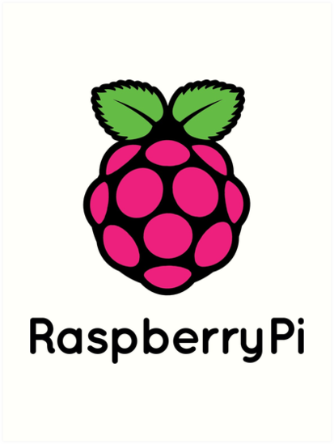

6. Development Environment
Application
DB & Server
Book Box
Notes:
안드로이드 스튜디오를 통해 앱을 만들고
북박스는 라즈베이파이를 이용할 것입니다.
이과정에서 디비를 생성하기위해 mysql을 사용하고 서버로는 php를 사용합니다.

Slide 22
7. Roles
and
Project Schedule

Slide 23
7. Roles
Hoyun Ko
Server
QR Code Implementation
Yuseon Nam
Server
Application UI
Seungyun Lee
Database
Raspberry Pi
Notes:
저희의 역할 분배이고요

Slide 24
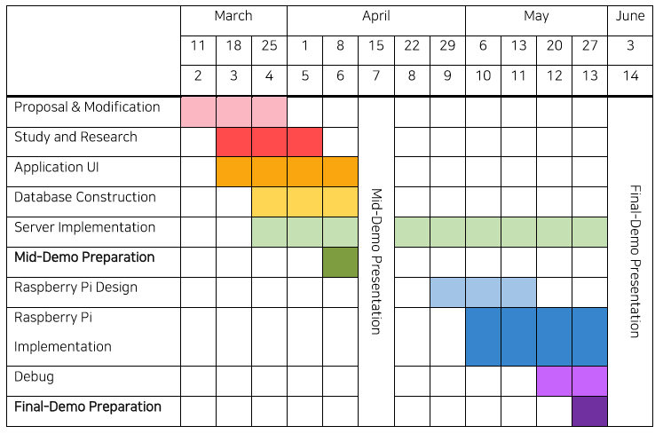
7. Project Schedule
Notes:
스케쥴표입니다

Slide 25
Q&A
Notes:
감사합니다 질문 받겠습니다
+) 예상질문
무인택배함이랑 뭐가 달라여??
무인택배함을 통해 거래하려면 첫번째로 택배사를 거쳐야한다는 단점이 있습니다. 그렇게 되면 추가의 택배사용료(최소 3000원 이상)이 사용되고 이는 돈을 아끼려 중고책을 구매하는 학생들의 실정에 맞지않습니다. 다음으로 저희는 책 거래 전용시스템으로 책의 종류가 무엇인가를 판별해주는 바코드로 차별성을 두었습니다. 세번째로는 무인택배함을 통해 거래하기로 한다고 해도 여전히 판매자와 사용자 간의 시간, 장소, 거래 등의 조율이 필요합니다. 저희의 북박북은 이러한 복잡한 과정을 줄여주는 것에 중점을 두었습니다. 마지막으로 저희는 북박스 예약 시스템을 도입하여 혹여 모든 조율을 하였는데 무인택배함에 자리가 없어 헛걸음을 하고 다시 같은 과정을 반복하는 귀찮음을 없애줍니다.

